Slide 1
令和5年度建設事業評価（道路事業）
資料２-２
令和５年度第3回（R5.10. 5）
大阪府建設事業評価審議会
主要地方道 大阪和泉泉南線
（都市計画道路 泉州山手線）（山直工区）道路事業
［岸和田市］
【事前評価】

Slide 2
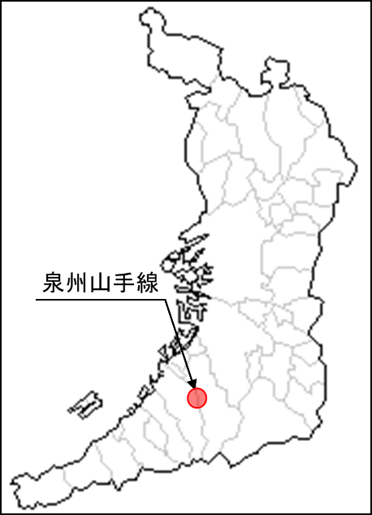
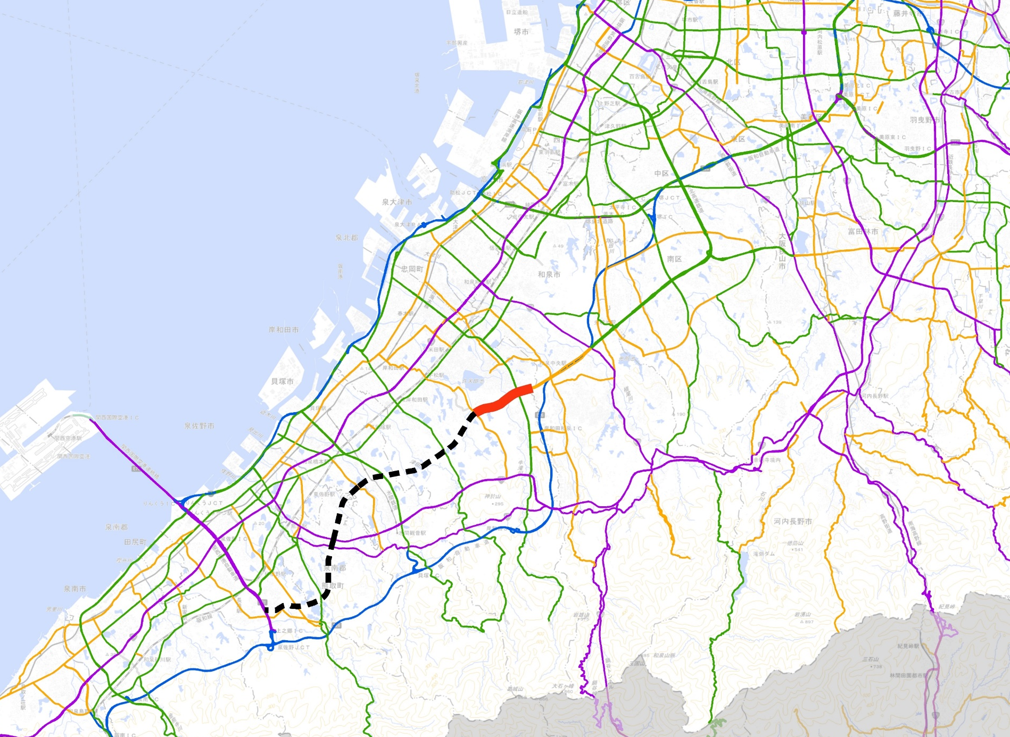
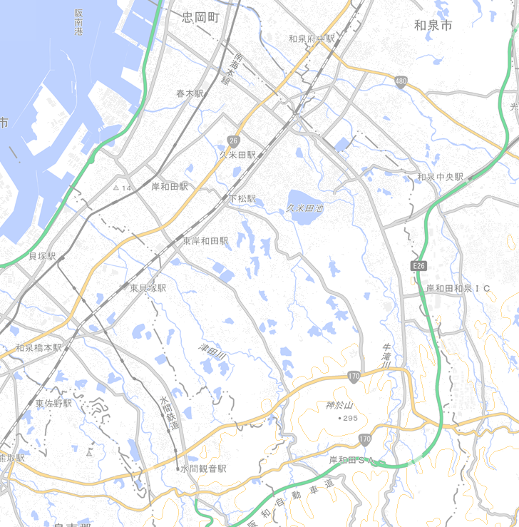
１．事業概要
■事業目的
本路線は、泉北地域と泉南地域を連絡する広域幹線道路であり、大阪の成長に資する都市の骨格を形成する路線である。
本事業は、広域緊急交通路である大阪和泉泉南線のバイパスを整備し、泉南地域から大阪都心部へのアクセスの向上を図るとともに、大阪府の後方支援活動拠点である蜻蛉池公園へのアクセスを向上させ、災害時における防災機能の強化を目的とするものである。また、地元市が実施するまちづくりについても具体化が図られつつあることから、まちづくりにも寄与する道路として整備を行う。
■路線位置図
凡例
本事業区間
事業中区間
整備済区間
未整備区間
■拡大図
至 大阪
至 堺
N
N
至 河内長野
国道480号
世界遺産
百舌鳥・古市古墳群
堺阪南線
助松JCT
(主）岸和田牛滝山貝塚線
堺IC
国道26号
山直工区
L=2.35km
高速湾岸線
大阪和泉泉南線
山直東地区
まちづくり
(一）春木岸和田線
関西国際空港
岸和田牛滝山貝塚線
事業中区間
三林岡山線
L=1.2km
春木岸和田線
阪神高速4号湾岸線
手線
岸和田港塔原線
山
州
(都)泉
岸和田
和泉IC
（都）泉州山手線
りんくうJCT
せんごくの杜
（防災広場）
蜻蛉池公園
岸和田牛滝山貝塚線
南部広域
防災拠点
蜻蛉池公園
貝塚IC
国道170号
国道170号
泉佐野JCT
事業中区間
名越工区
L=1.44km
至 かつらぎ
下図：地理院地図を使用
阪和自動車道
阪和自動車道

Slide 3
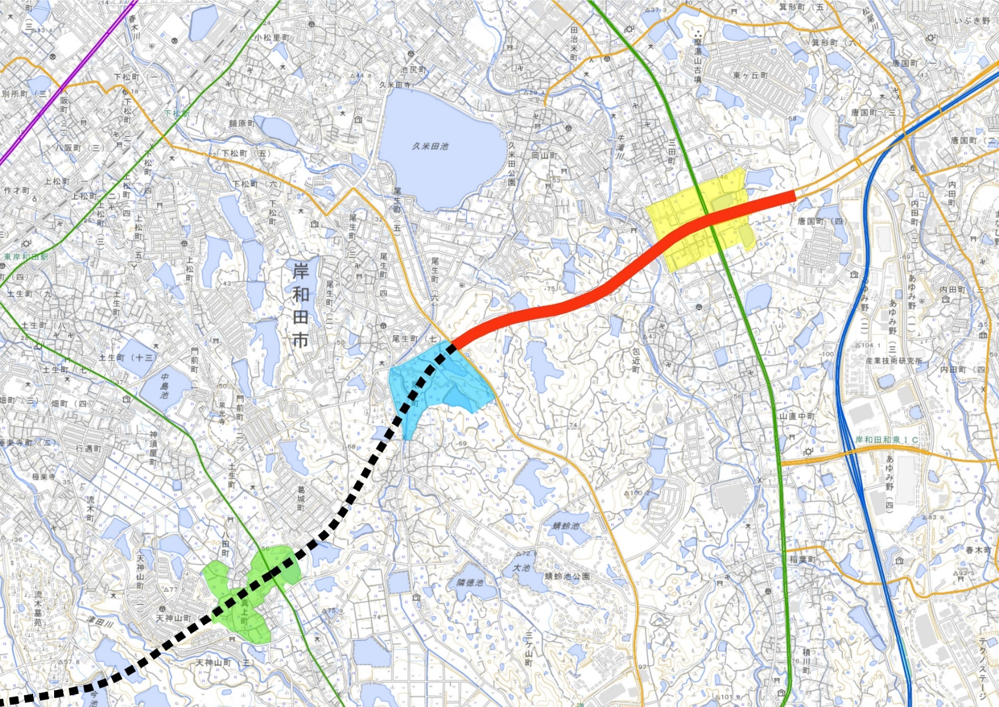

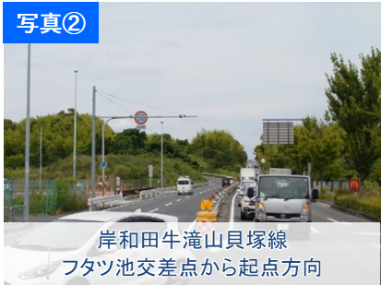
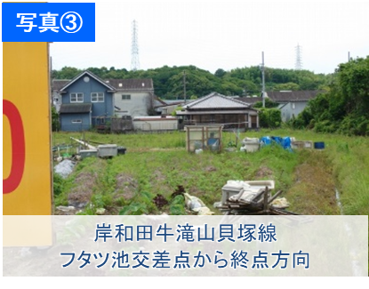
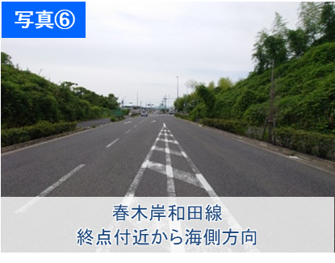
１．事業概要
■事業箇所図
凡例
事業区間
整備済区間
未整備区間
山直工区
Ｌ＝2.35km
①
←撮影 写真
←方向 番号
1
(一)三林岡山線
(一)春木岸和田線
2
1
山直東地区
まちづくり
②
3
（主）岸和
光明地区
まちづくり
田
牛滝山貝塚線
(都)泉州山手線
③
蜻蛉池公園
修斉地区
まちづくり
3

Slide 4
１．事業概要
■道路築造
〇事業延長 ： 約2.35km
〇道路幅員 ： 31.0～46.0ｍ
車道 4車線（3.25ｍ×4）
自転車道（2.0ｍ×2）
歩道 両側（3.5ｍ×2）
（単位：ｍ）
施設帯
施設帯
路肩
路肩
46.00
歩道
植樹帯
自転車道
車道
車道
高架部
（完成形で整備）
車道
車道
自転車道
植樹帯
歩道
施設帯
路肩
施設帯
路肩

Slide 5
１．事業概要
○全体事業費：約87.6億円〔国：48.2億円、府：39.4億円〕
【内訳】 調査費等 約 3.3億円
用地費 約39.2億円（うち 補償費約21.0億円）
工事費 約45.1億円（うち 電線共同溝 約16.1億円）
【事業費の積算根拠】
予備設計成果を基に概算事業費を算出
用地費単価 ： 58千円/㎡（国土交通省 地価公示）
補償費単価 ： 戸建住宅31,000千円/戸
大型物件120,000千円/戸（他事業の実績）

Slide 6
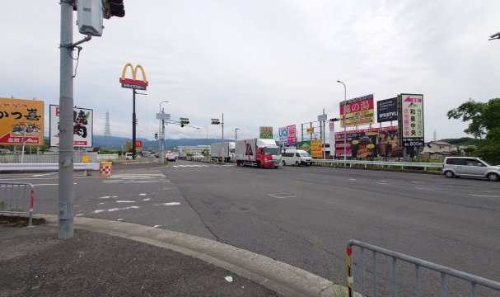
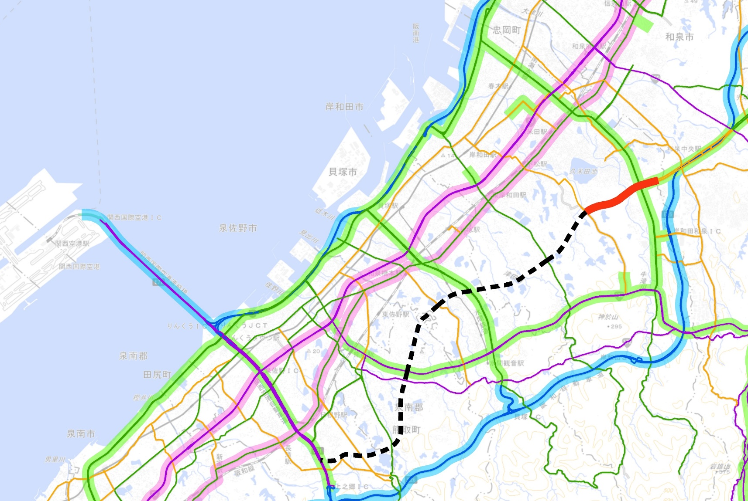
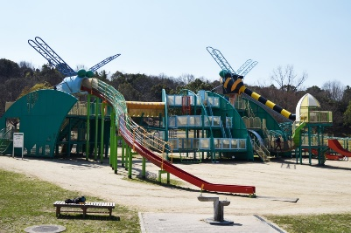
２．事業の必要性等に関する視点
■上位計画における位置付け
＜大阪府都市整備中期（R3.3改訂）＞：着手（条件付き）として位置づけ
＜岸和田市都市計画マスタープラン（R5.1改訂）＞：広域連携の強化に関する方策の主な取組として「泉州山手線整備の推進」を位置づけ
■事業の優先度
・本路線は広域緊急交通路（重点）の指定に向け調整中であり、無電柱化された４車線の本路線を整備するこ
とで、防災機能が強化されること、また防災拠点である蜻蛉池公園や、岸和田牛滝山貝塚線、三林岡山線と
いった広域緊急交通路へのアクセスが向上すること。
・これまで沿道まちづくりの進捗状況や早期整備効果発現の観点から、着手区間を選定し、現在貝塚市域の名
越工区が事業中であり、続けて本事業区間（山直工区）のまちづくりについても、土地区画整理準備組合
が設立されるなど進捗が図られていること。
・地元市より早期整備要望があること。
以上より、本事業の優先度は高い。
岸和田牛滝山貝塚線
凡例
本事業区間
事業中区間
整備済区間
未整備区間
N
山直工区
L=2.35km
阪神高速4号湾岸線
大阪和泉泉南線
三林岡山線
関西国際空港
名越工区
L=1.44km
岸和田牛滝山貝塚線
（貝塚中央線）
岸和田
和泉IC
蜻蛉池公園
手線
山
(都)泉州
蜻蛉池公園
りんくうJCT
阪和自動車道
貝塚IC
下図：地理院地図を使用

Slide 7
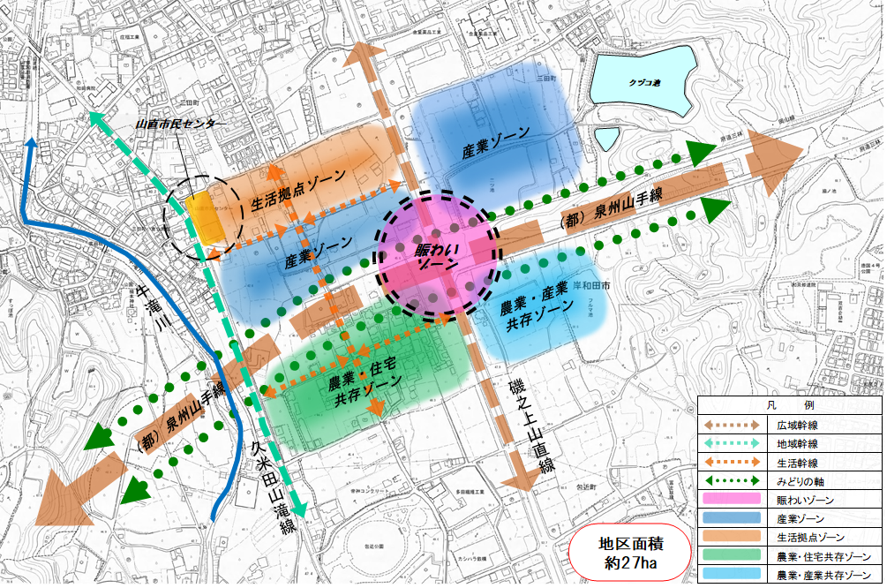
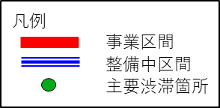
２．事業の必要性等に関する視点
■事業を巡る社会経済情勢等
・岸和田市域の山直東地区は、「広域交流拠点」として岸和田市都市計画マスタープランに位置付けられ、幹線道路の整備に併
せた新たな地域の日常生活の拠点を創出することとされている。これまで、当該地区の東側において、土地区画整理準備組合
が設立されるなど、まちづくりが進められており、当該箇所付近の交通需要の増大が見込まれる。
・都市計画道路 泉州山手線（名越工区）が事業中。
・府道三林岡山線が事業中。
【周辺道路の交通量と混雑度/R3全国道路・街路交通情勢調査】
岸和田牛滝山貝塚線：35,497台/24H（混雑度：1.21） 岸和田港塔原線：8,815台/24H（混雑度：0.49）
大阪和泉泉南線：7,748台/24H（混雑度：0.52） 一般国道26号 ：61,803台/24H（混雑度：1.31）
一般国道170号 ：24,715台/24H（混雑度：0.72） 春木岸和田線 7,215台/24H（混雑度：0.78）
N
堺阪南線
事業中区間
三林岡山線
L=1.2km
国道26号
大阪和泉泉南線
岸和田牛滝山貝塚線
春木岸和田線
事業中区間
名越工区
L=1.44km
岸和田港塔原線
（都）泉州山手線
岸和田牛滝山貝塚線
国道170号
阪和自動車道
※出典：岸和田市ホームページ
1:65,000地図 60％

Slide 8
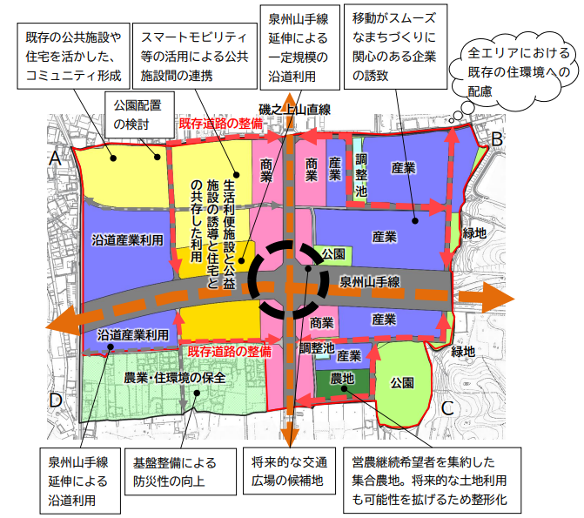
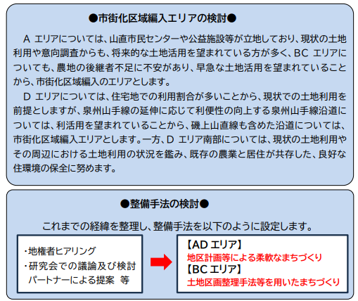
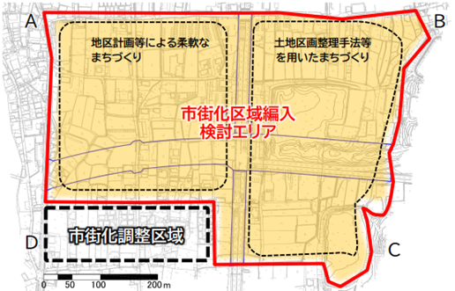
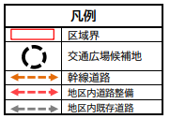
参考．山直東地区まちづくり基本計画
追加
地区面積
約27ha
～状況～
・市街化区域編入後概ね10年後の完成目途。
・R5.7/16 基本構想及び基本計画策定
土地区画整理準備組合が設立。
⇒ 沿道のまちづくりの進捗により、泉州山手線
（山直工区）の事業効果がさらに高まる。
※出展：岸和田市山直東地区 まちづくり基本構想及び基本計画

Slide 9
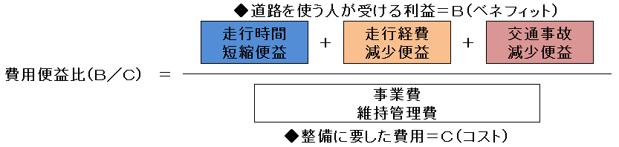
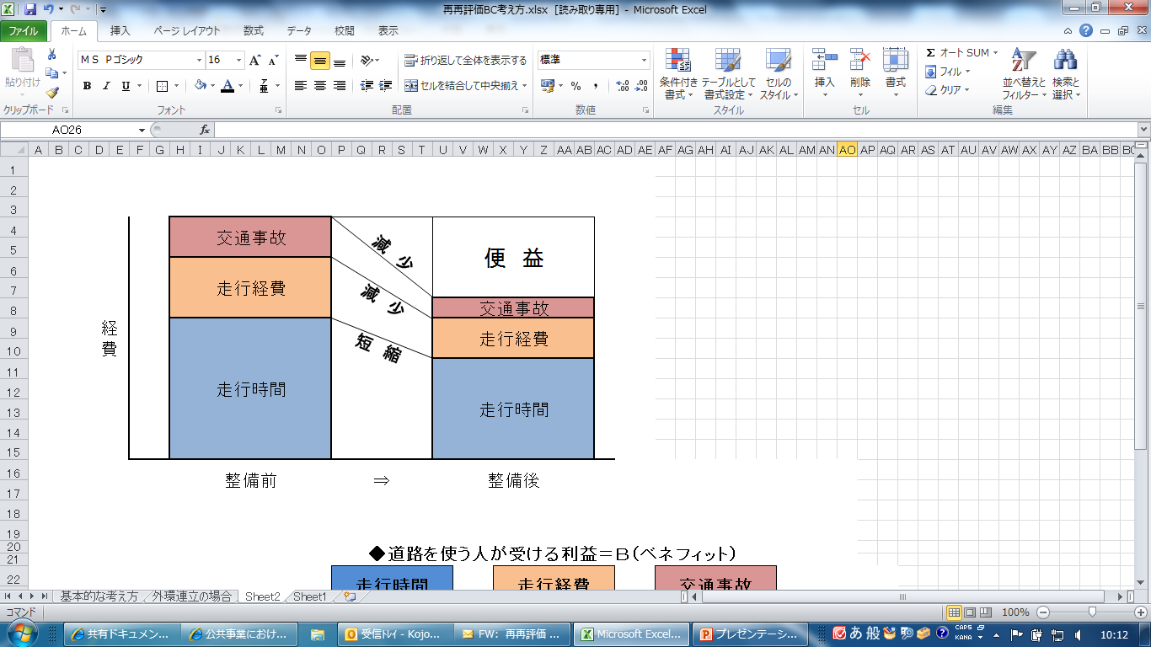
２．事業の必要性等に関する視点
■事業の投資効果（費用便益分析）①
◆費用便益比とは
＜便益＞を＜費用＞ で割ったものであり、値が大きいほど投資効果が大きい。
◆道路事業の費用便益比（B／C）
費用：道路整備に要する事業費＋維持管理に要する費用（C：コスト）
便益：整備効果を貨幣価値に換算したもの（B：ベネフィット）
※道路整備・改良に伴う便益は走行時間短縮便益＋走行経費減少便益＋交通事故減少便益
費用便益比
整備効果を貨幣価値に換算したもの（B）
事業費
＋
維持管理費
事業費、維持管理費（C）
便益の考え方
整備なし
整備あり

Slide 10
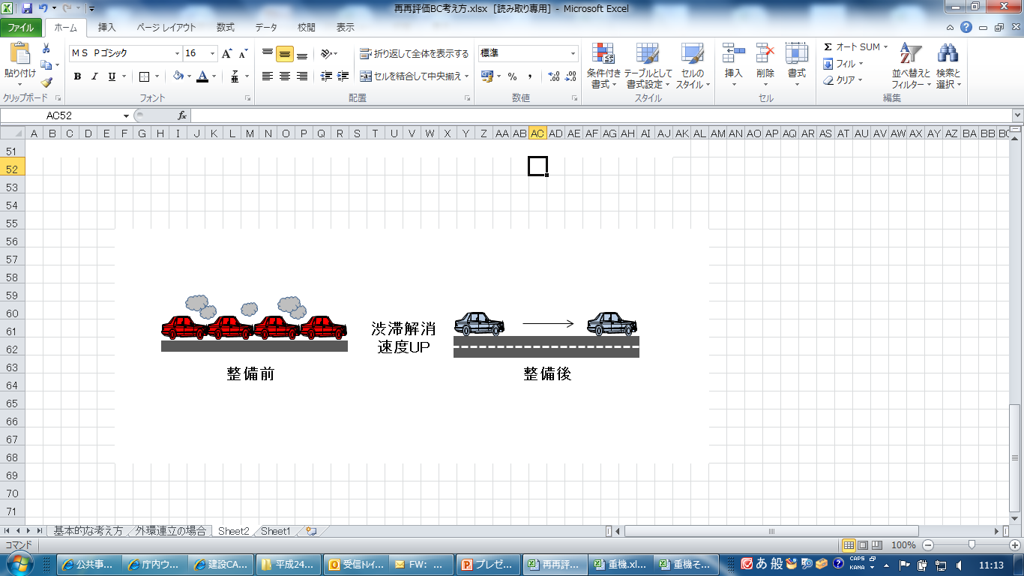
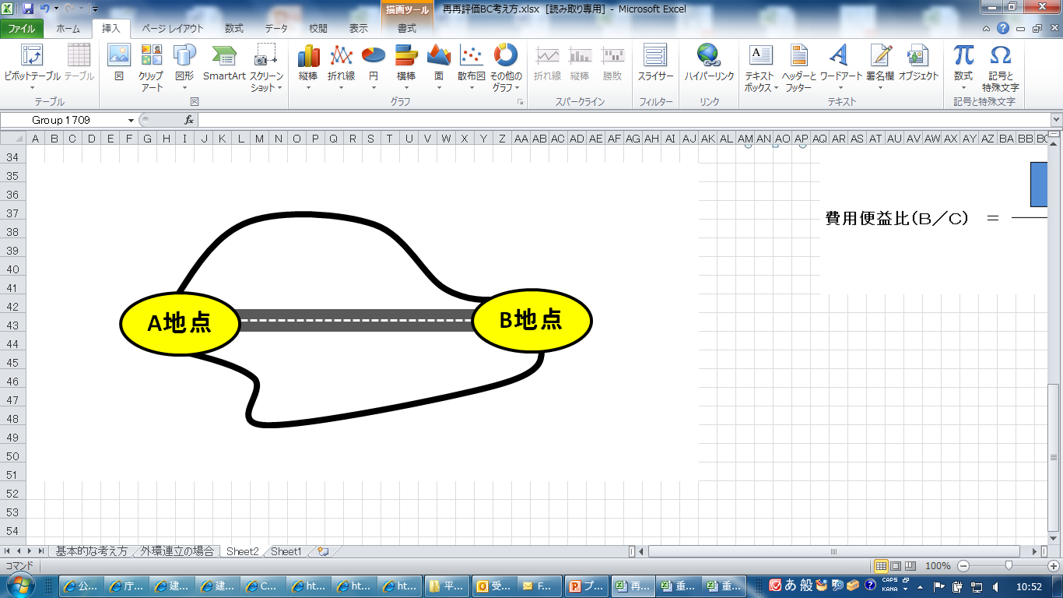
２．事業の必要性等に関する視点
◆走行時間短縮便益とは
道路整備・改良に伴い自動車交通が円滑化し、走行時間が短縮されることにより
道路利用者の得られる利益を貨幣換算したもの。
○整備の有無による走行時間費用の年間の総和の差により算出
走行時間費用(円/年)
＝交通量（台/日）×走行時間（分）×時間価値原単位（円/台・分）×365(日/年)
例①
例②
バイパス整備による
走行時間短縮
渋滞解消による
走行時間短縮
整備なし
整備あり
⇒この整備無しと有りの費用の差を、リンクごとに集計し、さらに供用後50年間分を合計することで、
本事業の走行時間短縮便益 ８６.６７億円が算出される。

Slide 11
２．事業の必要性等に関する視点
◆走行経費減少便益とは
道路整備・改良に伴い自動車交通が円滑化し、燃費が向上するなど走行経費（※）が
節約されることにより、道路利用者の得られる利益を貨幣換算したもの。
※走行経費：燃料費、タイヤ・チューブ費、車両整備（維持・修繕）費など
○整備の有無による走行費用の年間の総和の差により算出
走行費用(円/年)
＝交通量(台/日)×リンク延長(km)×走行経費原単位(円/台・km)×365(日/年)
⇒この整備無しと有りの費用の差を、リンクごとに集計し、さらに供用後50年間分を合計することで、
本事業の走行経費減少便益 –２.８４億円が算出される。

Slide 12
２．事業の必要性等に関する視点
◆交通事故減少便益とは
道路整備・改良に伴い自動車交通の分散化が図られ、交通事故による社会的損失
（※）の減少を貨幣換算したもの。
※社会的損失：人的損害額（運転者、同乗者、歩行者など）、物的損害額（車両、構造物の事故損失）、事故渋滞による損失額
○整備の有無による損失の年間の総和の差により算出
損失(円/年)＝ﾘﾝｸ交通量(台･km/日)×係数(円/台･km)×365(日/年)
＋ﾘﾝｸ交差点箇所数 (台・箇所/日)×係数(円/台・箇所) ×365(日/年)
整備なし
整備あり
⇒この整備無しと有りの費用の差を、リンクごとに集計し、さらに供用後50年間分を合計することで、
本事業の交通事故減少便益 –０.５６億円が算出される。
12

Slide 13
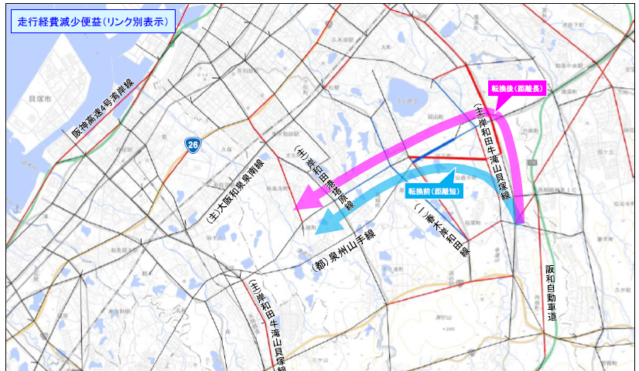
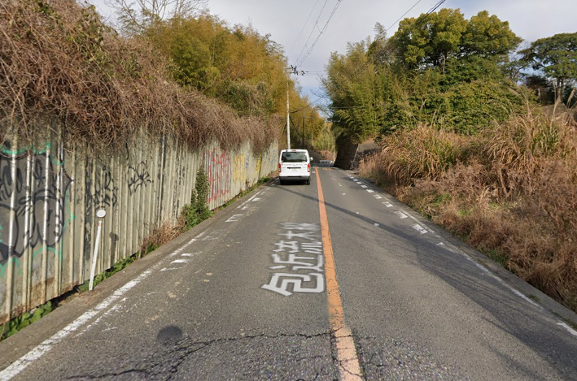
参考（ 便益がマイナスとなる要因 ）
狭隘で蛇行した市道包近流木線を通過していた車両（青矢印）が、幅員が広く走行しやすい本事業区間を通過（赤矢印）することで、走行距離が延びたため、走行経費と事故損失が増加したことが要因。
（市）包近流木線
市道包近流木線
※出典 google map

Slide 14
２．事業の必要性等に関する視点
■事業の投資効果（費用便益分析）②
＜便益＞ 走行時間短縮、走行経費減少、交通事故減少
＜費用＞ 道路整備に係る事業費、維持管理費
◆費用便益比
B/C =１.３２
○算出条件等
使用マニュアル ：費用便益分析マニュアル
（国土交通省令和4年2月）
基準年 ：令和5年度（2023年度）
検討期間 ：50年間
社会的割引率 ：4％
交通量推計時点 ：令和22年（2040年）度
推計に用いた資料 ：平成27年度全国道路・
街路交通情勢調査
全体事業費 ：約81.28億円（単純価値）
維持管理費 ：約1,650万円/年
◆便益（B）
総便益 |  | ８３.２７億円
 | 走行時間短縮便益 | ８６.６７億円
 | 走行経費減少便益 | -２.８４億円
 | 交通事故減少便益 | -０.５６億円
◆費用（C）
総費用 |  | ６３.２９億円
 | 全体事業費 （現在価値） | ６０.６６億円
 | 維持管理費 （50年間、現在価値） | ２.６３億円
※総費用及び総便益は
基準年の価値に換算した現在価値額

Slide 15
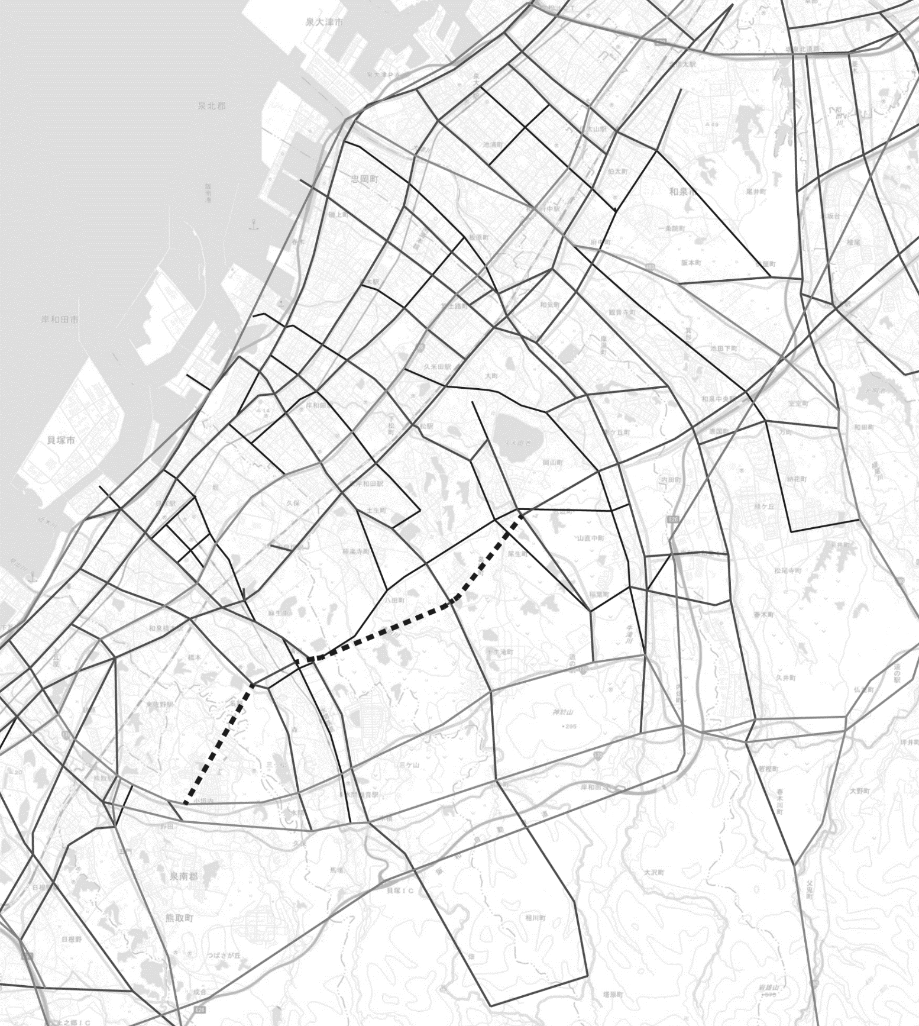
２．事業の必要性等に関する視点
■事業の投資効果（費用便益分析）③
交通量図 （単位：百台）
事業区間 整備なし
凡 例
事業区間
未整備区間
事業区間 整備あり
凡 例
事業区間
未整備区間
阪神高速4号
湾岸線
409
阪神高速4号
湾岸線
408
大阪和泉泉南線
大阪和泉泉南線
国道26号
393百台/日
国道26号
364百台/日
52
554
53
554
104
220
96
国道26号
国道26号
216
512
218
48
153
505
210
52
151
414
岸和田牛滝山
貝塚線
110
406
110
岸和田港塔原線
592
121
岸和田港塔原線
575
118
岸和田牛滝山
貝塚線
大阪臨海線
624
三林岡山線
大阪臨海線
623
三林岡山線
153
124
290
381
157
132
62
261
392
399
393
51
104
397
364
138
112
431
92
115
365
428
93
112
133
295
72
108
69
68
1
325
109
37
326
109
27
334
233
78
337
242
88
255
62
84
220
259
71
82
222
68
72
162
180
69
77
157
176
50
170
244
170
57
174
245
171
212
188
国道170号
211
187
国道170号
161
阪和自動車道
161
阪和自動車道
235
市道包近流木線
69百台/日
232
市道包近流木線
1百台/日
泉州山手線（山直工区）
138百台/日
（単位：百台/日）
（単位：百台/日）
下図：地理院地図を使用
下図：地理院地図を使用
※まちづくりによる集中発生交通量は含まない
〇本事業の整備により、周辺の市道包近流木線（-68百台/日）、国道26号（-29百台/日）などから泉州山手線（＋138百台/日）に交通転換すると予測

Slide 16
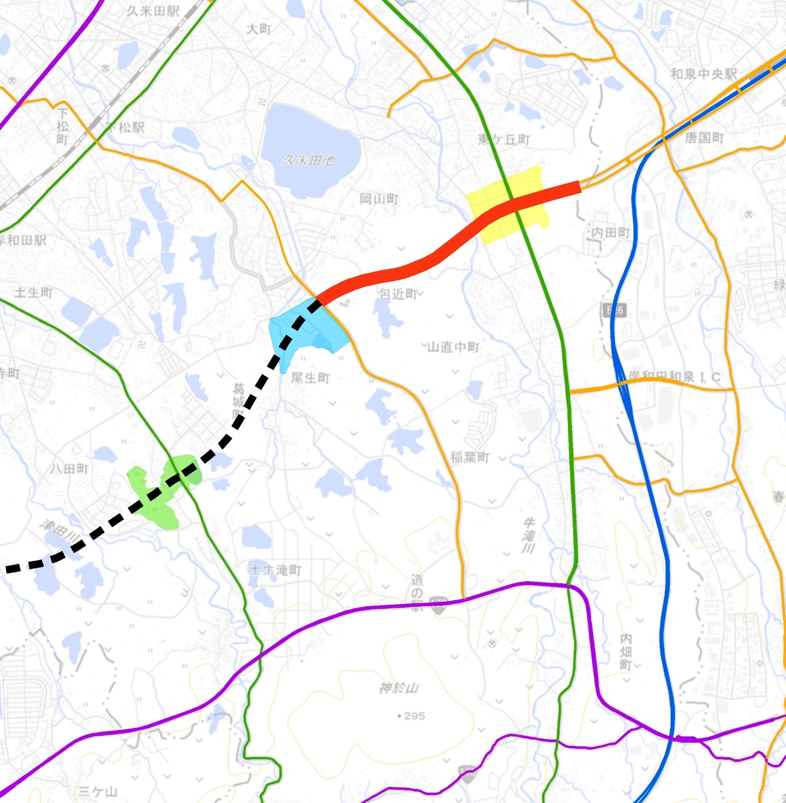
２．事業の必要性等に関する視点
■事業効果の定性的分析
【活力】
・本路線の完成により、泉南地域と泉北地域が
接続され、山直東地区まちづくりエリアと、
阪和自動車道（岸和田和泉IC）へのアクセス
が強化されることで、地域交流の促進、物流
の効率化、地域の活性化に寄与する。
【快適性】
・十分な幅員が確保された歩道の整備により、快
適性が向上する。
・周辺道路の交通負荷の軽減に寄与する。
・無電柱化により、良好な景観が形成される。
【安全・安心】
・無電柱化することで、地震や台風等の自然災害
時における電柱倒壊による、道路の寸断を回避
できる。
・本路線は広域緊急交通路（重点）の指定に向け
調整中であり、４車線の本路線を整備すること
で、防災機能の強化に寄与する。
・広域緊急交通路である岸和田牛滝山貝塚線、三
林岡山線及び春木岸和田線を接続することで、
後方支援活動拠点である蜻蛉池公園へのアクセ
スが強化され、防災機能が向上する。
凡
例
N
《
対象路線
》
事業区間
未事業化区間
山直東地区
まちづくり
(一)三林岡山線
《
道路種別
》
高速道路
一般国道
主要地方道
一般府道
山直工区
山手線
(一)春木岸和田線
（主）岸和田牛滝山貝塚線
（主）岸和田港塔原線
岸和田和泉IC
(都)泉州
阪和自動車道
蜻蛉池
公園
下図：地理院地図を使用

Slide 17
３．事業の進捗の見込み、コスト縮減の工夫等
■事業の進捗の見込みの視点
・令和 6年(2024年)度～令和 8年(2026年)度：測量・設計
・令和 9年(2027年)度～令和13年(2031年)度：用地買収
・令和11年(2029年)度～令和15年(2033年)度：工事
・令和15年(2033年)度：完成
■コスト縮減や代替案立案等の可能性の視点
【コスト縮減】
・電線共同溝の整備にあたり、①浅層埋設方式の活用し、掘削土量の削減、支障物移設の減
少によるコスト縮減方法や、②管路部へＦＥＰ管を採用し、材料費の削減、施工の省力化
によるコスト縮減方法の導入を検討していく。
【代替案立案等の可能性】
・本事業区間は、都市計画決定に基づき実施するものである。
・岸和田市にて平成28年12月に「泉州山手線沿道のまちづくり方針」が策定され、山直東地
区においては、岸和田市による本路線沿線の土地区画整理事業を進める環境が整っている。
以上のことから、原案が適切である。

Slide 18
４．対応方針（原案）
○事業実施
＜判断の理由＞
・本路線の完成により、泉南地域と泉北地域が接続され、山直東地区まち
づくりエリアと阪和自動車道（岸和田和泉IC）へのアクセスが強化され
ることで、地域交流の促進、物流の効率化、地域の活性化に寄与するこ
と。
・広域緊急交通路である岸和田牛滝山貝塚線及び三林岡山線、春木岸和田
線を接続し、後方支援活動拠点である蜻蛉池公園へのアクセスを確保す
ることで、防災機能の向上に寄与すること。
・岸和田市が進めているまちづくりと合わせて整備することで、本事業の
整備効果を高めるとともに、車道・自転車道・歩道を分離構造とした整
備により、良好な都市空間の形成や利用者の安全確保と走行快適性の向
上に寄与すること。
・地元市より早期整備要望があること。
以上の理由から、事業を実施する。

